Slide 1
第二单元第二次工业革命和近代科学文化
第7课近代科学与文化

Slide 2
教学目标：
1.掌握牛顿、达尔文的科学成就；巴尔扎克、列夫 ·托尔斯泰的文学成就；
2.贝多芬、梵高的艺术成就。认识科学家在社会发展中的作用

Slide 3
学习重点难点
近代科学家、文学巨匠、音乐美术大师及 他们的成就
近代科学文化产生的背景
认识科学家在社会发展中的作用

Slide 4
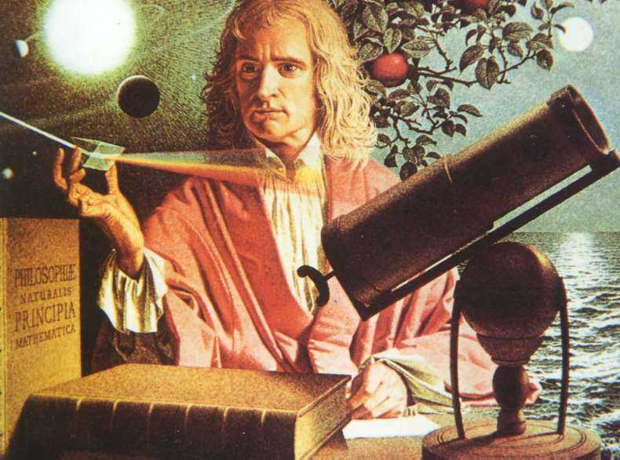

Slide 5
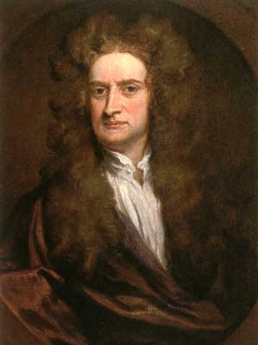
牛顿生平
一、科学家
牛顿
1642年 出生在一个农民家庭
1661年 进入剑桥大学学习
1665年 提出著名的二项式定理
1671年 研制出反射望远镜
1672年 当选为皇家学会会员
1701年 当选英国下议院议员
1705年 当选英国皇家学会会长
1727年 牛顿逝世，享年84岁

Slide 6
牛顿的三大成就
天文学——发现万有引力定律
物理学——光学分析
数学——创建微积分
1687年，牛顿出版《自然哲学的数学原理》，建立了完整的经典力学体系，使物理学成为一门独立科学。
“如果我看得比别人更远些，那是因为我站在
巨人的肩膀上

Slide 7
“牛顿的发现,给人类带来从未有过的自信.曾经匍匐在上帝脚下的人类,终于大胆的抬起头来,开始用自己理性的眼光打量世界。”这说明牛顿的发现
A、推动了天文学的发展
B、使人类彻底摆脱了神学的影响
C、促进了人类的思想解放
D、使人类开始关注现实世界
c

Slide 8
如果说文艺复兴把神从人的精神领域驱逐出去，那么
牛顿把神从无生命的领域驱逐出去
把神从有生命的领域驱逐出去
达尔文

Slide 9
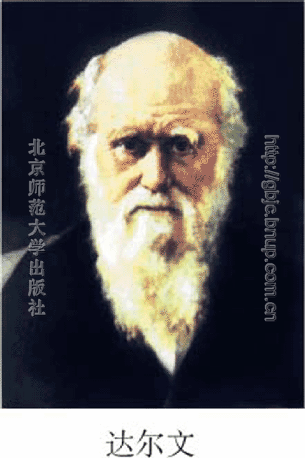
（二）达尔文与进化论
达尔文划时代的巨著是什么？主要内容是什么？
《物种起源》
提出“进化论”和适者生存思想
第一次把生物学建立在完全科学的基础上，推翻了神创论和物种不变论。是生物科学的一次革命

Slide 10
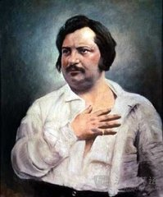
二、文学巨匠
（一）巴尔扎克与《人间喜剧》
1、巴尔扎克
19世纪，资产阶级革命后的欧洲各国并没有出现人们希望的自由、民主，贫富差距在不断拉大，社会矛盾日益尖锐，这促使人们进行冷静的审视，在文学领域兴起了批判现实主义的潮流。其中最典型的代表是法国作家巴尔扎克和他的《人间喜剧》。
他一生创作了90多部小说，总名为《人间喜剧》。
巴尔扎克

Slide 11
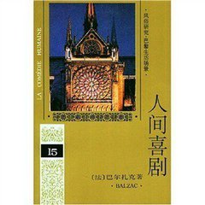
巴尔扎克的小说，刻画了两三千个形形色色的人物，反映了19世纪上半期法国社会生活的方方面面。
比如，《欧也妮·葛朗台》《高老头》反映了人们对金钱的追逐，《贝姨》、《邦斯舅舅》反映了封建贵族的没落，《农民》反映了资产阶级和封建地主的斗争。
恩格斯称巴尔扎克为“现实主义大师”，《人间喜剧》也被誉为“资本主义社会的百科全书”。

Slide 12
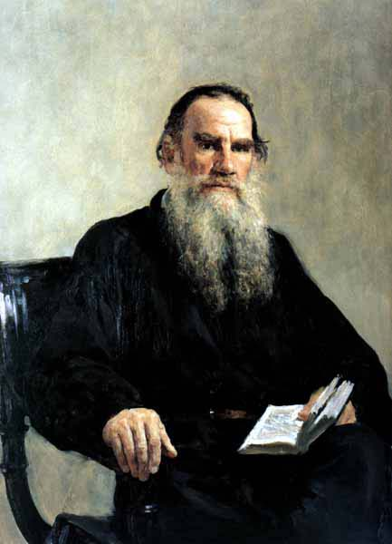
（二）列夫·托尔斯泰
代表人物：列夫·托尔斯泰
主要作品：
《战争与和平》
《安娜 卡列尼娜》
《复活》
俄国革命的镜子

Slide 13

描绘俄国广阔的社会生活画面,歌颂俄国人民的爱国热情和英勇抗击拿破仑侵略者斗争精神。
zxxk
史诗和编年体特色的巨著

Slide 14
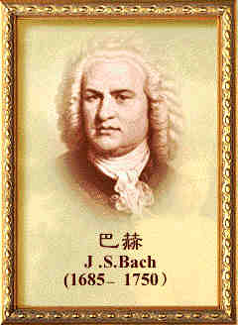
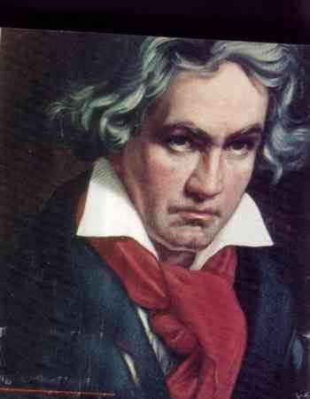
三、音乐美术大师
（一）乐圣贝多芬
贝多芬是19世纪的音乐泰斗。他是一位将古典交响乐推向新的巅峰，同时又开创浪漫派先河的伟大音乐家。他的作品构思宏大，气势磅礴，具有强大的感染力。主要代表作有： 《英雄交响曲》
《命运交响曲》 《合唱交响曲》
我要扼住命运的咽喉，它决不能使我完全屈服
----贝多芬

Slide 15
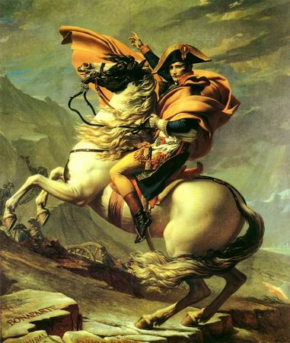
《英雄交响曲》献给谁的？反映了哪一个重大的社会题材？
这首交响曲以法国大革命为题材，表现出贝多芬对法国资产阶级革命的敬仰和对共和革命英雄的崇拜感情。
拿破仑

Slide 16
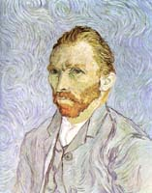
（二）美术名家
代表人物：梵 高
荷兰，印象派。
他力图用色彩来揭示人类精神世界的绚丽，用线条来勾画人内类心情感的冲动。
生前穷困潦倒，死后，他的作品曾经拍出了世界艺术品的最高价格的荷兰画家。

Slide 17
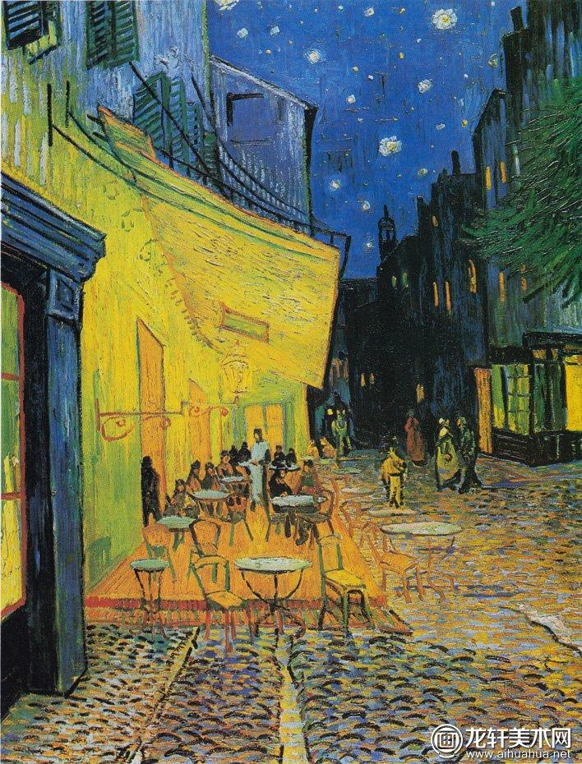
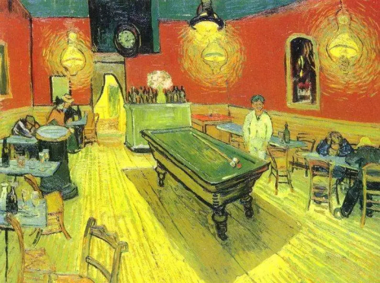
夜间的咖啡馆（室内）
夜间的咖啡馆（室外）

Slide 18
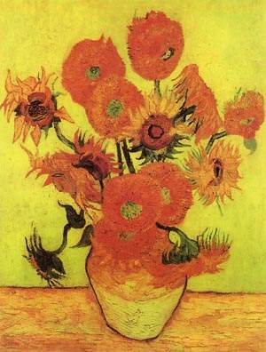
作者是如何通过这一作品表达对生活怎样的态度？
《向日葵》画面艳丽而又和谐、优雅，每朵葵花好似燃烧的火焰，花瓣叶则像跳跃的火苗。画家运用有力的笔触和强烈的色彩对比来表达他对生活的无比热爱。
《向日葵》（油画）

Slide 19
课堂小结
人 物 | 国 籍 | 成就或作品
牛 顿 | 英 国 | 万有引力定律、光学分析和微积分学是他的三大成就《自然哲学的数学原理》
达尔文 | 英 国 | 《物种起源》提出了“进化论”的观点
巴尔扎克 | 法 国 | 《人间喜剧》《高老头》《欧也妮·葛朗台》
列夫▪托尔斯泰 | 俄 国 | 《战争与和平》《安娜·卡列尼娜》《复活》
贝多芬 | 德 国 | 《英雄交响曲》
梵 高 | 荷 兰 | 《夜间的咖啡馆》《向日葵》

Slide 20



课 后 练 习
1. “任何生物如果以任何方式发生微小但有利于自己的变异，它在复杂却时常变化的生活条件下，就会获得较好的生存机会，因而它就自然被选择。”提出这一理论的是（ ）
A．牛顿 B．爱迪生
C．达尔文 D．爱因斯坦
2.恩格斯: 巴尔扎克，我认为他是比过去、现在和未来的一切左拉都要伟大得多的现实主义大师。他的代表作品是（ ）
A.《命运交响曲》 B.《人间喜剧》
C.《物种起源》 D.《战争与和平》

Slide 21
3.“苹果落地”是一种司空见惯的自然现象,却引发了一位科学家的思考,并促成了项科学发现的问世。这位科学家和这项科学发现是
B
A.牛顿—微积分学
B.牛顿—一万有引
C.达尔文一一生物进化论
D.爱因斯坦—相对论

Slide 22

材料题：
上面一副油画的作者是谁，油画名是什么，作者是如何通过这一作品表达对生活怎样的态度？
梵 高《向日葵》1987年3990万美元价格， 创下了当时世界油画价格之最。《向日葵》画面艳丽而又和谐、优雅，每朵葵花好似燃烧的火焰，花瓣叶则像跳跃的火苗。画家运用有力的笔触和强烈的色彩对比来表达他对生活的无比热爱。

Slide 23
谢 谢

